Slide 1

Studi Kasus Sistem Informasi untuk Platform Belanja Online
Presentasi ini membahas bagaimana sistem informasi memainkan peran penting dalam membangun platform belanja online yang efisien dan sukses.

Slide 2
Pengenalan: Pentingnya Sistem Informasi dalam E-commerce
Efisiensi Operasional
Peningkatan Pengalaman Pengguna
Sistem informasi membantu mengotomatiskan proses bisnis, seperti pengelolaan stok barang, pemrosesan pesanan, dan pengiriman.
Sistem informasi memungkinkan pengalaman belanja online yang lancar dan pribadi.

Slide 3

Pengelolaan Stok Barang dengan Sistem Informasi
Pelacakan Stok Real-Time
Perencanaan Stok
Manajemen Gudang
Sistem informasi dapat membantu dalam perencanaan stok barang yang optimal, berdasarkan pola penjualan dan tren pasar.
Sistem informasi membantu mengelola dan mengoptimalkan penyimpanan barang di gudang, meningkatkan efisiensi operasional.
Sistem informasi memungkinkan pelacakan stok barang secara real-time, sehingga dapat mengurangi risiko kehabisan stok.

Slide 4

Pemrosesan Pesanan Pelanggan secara Efisien
1
Otomatisasi Pemrosesan
2
Manajemen Penagihan
3
Pelacakan Pesanan
Pelanggan dapat melacak status pesanan secara real-time, meningkatkan kepuasan dan kepercayaan.
Sistem informasi mengotomatiskan pemrosesan pesanan, mulai dari pemesanan hingga konfirmasi pengiriman.
Sistem informasi membantu mengelola penagihan dan pembayaran secara terintegrasi.

Slide 5




Manajemen Pelanggan yang Terintegrasi
Profil Pelanggan
Dukungan Pelanggan
Sistem informasi mengumpulkan data pelanggan, memungkinkan pemahaman yang lebih baik tentang preferensi mereka.
Sistem informasi menyediakan platform untuk memberikan dukungan pelanggan yang cepat dan efisien.
Pemasaran
Sistem informasi mendukung strategi pemasaran yang ditargetkan berdasarkan data pelanggan.

Slide 6
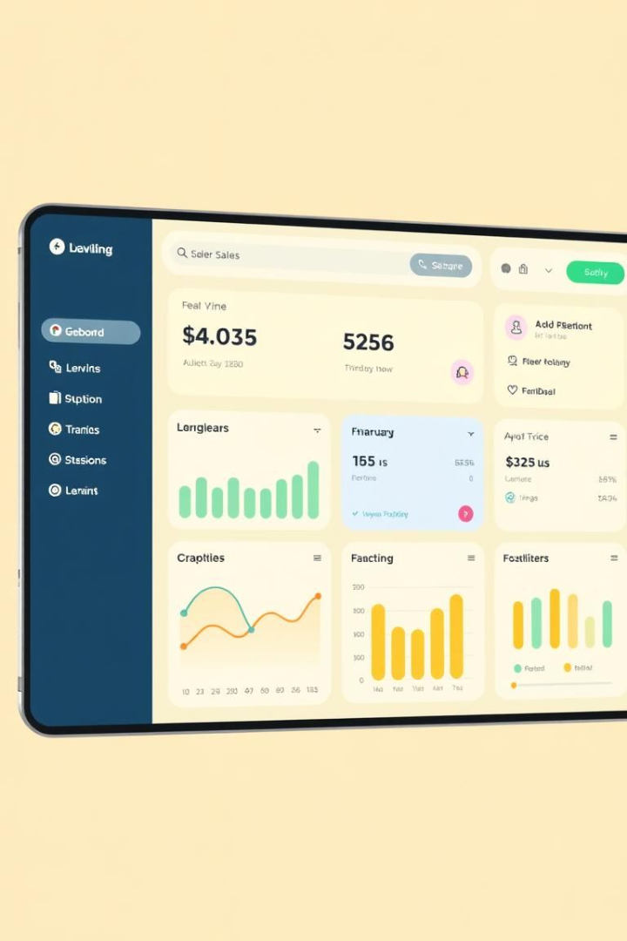
Analitik Penjualan untuk Pengambilan Keputusan
1
Tren Penjualan
Sistem informasi menyediakan analitik penjualan yang komprehensif, membantu mengidentifikasi tren pasar.
2
Performa Produk
Analitik penjualan memberikan wawasan tentang performa produk, membantu dalam pengambilan keputusan.
3
Efisiensi Kampanye
Sistem informasi menganalisis efektivitas kampanye pemasaran dan memberikan rekomendasi untuk pengoptimalan.

Slide 7




Integrasi Sistem Pembayaran: Peningkatan Konversi Penjualan
Metode Pembayaran
Sistem informasi mengintegrasikan berbagai metode pembayaran populer, meningkatkan pilihan dan kenyamanan pelanggan.
Keamanan Transaksi
Sistem informasi memastikan keamanan dan kerahasiaan data pembayaran, meningkatkan kepercayaan pelanggan.
Konversi Penjualan
Integrasi pembayaran yang lancar dan aman dapat meningkatkan konversi penjualan dan mengurangi keranjang belanja yang ditinggalkan.

Slide 8



Sistem Pengiriman Terpadu: Meningkatkan Kepuasan Pelanggan
Pelacakan Real-Time
1
Sistem informasi memberikan pelacakan real-time, memungkinkan pelanggan untuk melacak status pengiriman.
Pengaturan Pengiriman
2
Sistem informasi memungkinkan pelanggan memilih opsi pengiriman yang sesuai dengan kebutuhan mereka.
Pengiriman Tepat Waktu
3
Sistem informasi membantu mengoptimalkan rute dan jadwal pengiriman, meningkatkan efisiensi dan ketepatan waktu.

Slide 9
Manajemen Inventaris Terotomatisasi: Optimalisasi Operasional
Otomatisasi Pemesanan
1
Sistem informasi secara otomatis memicu pemesanan ulang ketika stok barang mencapai level tertentu.
Pengendalian Stok
2
Sistem informasi memantau stok barang secara real-time dan memperingatkan tentang potensi kekurangan stok.
Optimasi Operasional
3
Sistem informasi membantu mengelola dan mengoptimalkan inventaris, meminimalkan biaya penyimpanan dan pemborosan.

Slide 10

Kesimpulan: Peran Kunci Sistem Informasi dalam E-commerce
Sistem informasi merupakan faktor kunci dalam membangun platform belanja online yang sukses. Melalui integrasi yang terencana, sistem informasi meningkatkan efisiensi operasional, pengalaman pengguna, dan keuntungan.

